Slide 1


情報の授業
アプリ等を活用した勉強方法の改善(計画)
・R-PDCAサイクル
・アプリを活用した勉強方法の改善 計画書
・スケジュール/工程を作る
・補足:PC/スマホの総合環境
Go.Ota

Slide 2
試験で点がとれるかもしれない人
天才タイプ
記憶力が異常に良い
認知能力が異常に高い
勉強の仕方を知っている
効果的な勉強方法を考えられる
勉強の計画を立てて、確実に実行する
自己調整学習能力
お金持ち

Slide 3
アプリでの学習方法(英語を例に)
方法 | 詳細 | 目標
英単語暗記 英熟語暗記 | 単語の英語・日本語を暗記する。 | ・日々の学習量/時間 ・暗記した単語数
短文(フレーズ)暗記 | 短文の英語を暗記する。 | ・日々の学習量/時間 ・暗記したフレーズ数
音読 リスニング | 音読する ヒアリングする | ・日々の学習量・時間 ・各レッスンの理解度 ・各レッスンの暗記状況
授業ビデオ | 見る | ・日々の学習量・時間
ゲームと同じで、お金持ちじゃなくても、無料でいろいろな手段が手に入るようになりました。

Slide 4
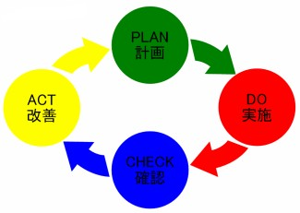

PDCAサイクル -> R-PDCAサイクル
Research
世の中で仕事を進めたり、個人的に何か実行する時、初めに計画を立てると思います。
最後に間違いなく目標に達成するために、よくPDCAサイクルというものが使われています。
Research(実態調査・診断） : 現状や、その問題点を明らかにする。
Plan（計画）：過去の経験や現在の状況をもとに目的を達成するための活動の内容、スケジュールと成果、使用リソースなどの計画を作成する。
Do（実施・実行）：計画に沿って活動を行う
Check（点検・評価）：活動と成果が沿っているかどうかを確認する
Act（処置・改善）：活動と成果が計画に沿っていない部分を調べて処置をする

Slide 5
アプリを活用した勉強方法の改善 計画書
1. 現状分析
2. 問題点
使用アプリ
3. 計画
目標
4.評価方法
使用方法
(別紙)スケジュール表

Slide 6
3.計画 (Wordの表で作成してみよう)
計画名
使用アプリ/教材
アプリ/教材選定理由
目標 | (学習量) (学習した結果の目標/現状値が必要)
期間 | 2018年6月xx日(x)～8月31日(金)
実施方法 (学習方法) | (一回の学習の仕方) (いつ学習するか 時刻/イベント)
スケジュール | (スケジュール表はExcelで作成)

Slide 7
評価方法 (実施の確認)
・日々の学習をやっているかどう確認するか
・学習の計画の見直しを入れる。
計画の実現性の確認のポイント
1. 人的リソースが的確に考えられているか
1日にできる適切な作業量になっているか
2. 作業が具体的に考えられているか
明確な成果や具体的な内容で作業が考えられているか
3. 客観的な進捗把握ができるか
数量的又は具体的な成果物で客観的に進捗が把握できるか。

Slide 8
補足:スマホアプリを活用した勉強方法の改善
◎毎回のチェックの記入方法について。
方法1: スケジュール表を印刷して、毎回の実施の有無を記録する。
方法2: Excelファイルをスマホに持ってきて、スマホ用Excelで記入する。
◎スケジュール見直しチェックポイント
・実施期間中に一回は行う。スケジュールに記載
・実施状況に応じて、実施方法を見直し
回数・時間・タイミング・イベント

Slide 9

スケジュール/工程を作る
年月 |  | 予定 | 実績 | 備考
6月1日 | 日 | 30分英単語学習
6月2日 | 月 | 30分英単語学習
6月3日 | 火 | 30分英単語学習
6月4日 | 水
6月5日 | 木 | 30分英単語学習
6月6日 | 金 | 30分英単語学習
6月7日 | 土
6月8日 | 日 | 30分英単語学習
6月9日 | 月 | 30分英単語学習
6月10日 | 火 | 30分英単語学習
計画の一項目としてスケジュール・工程を作成します。ここでは、予定の内容がすべて同じですが、具体的にどんな学習するか記入した方がいいでしょう。
また、スケジュール表には実績を各場所を同時に作って、作業を開始したら実際にできたかなど記入していきます。

Slide 10
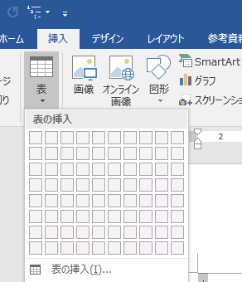
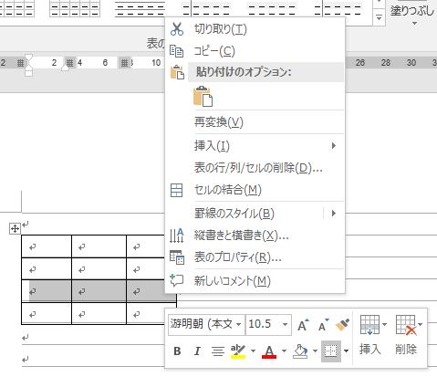
Wordの基本操作(表)
細かい指定が可能
塗りつぶしと罫線
挿入と削除

Slide 11
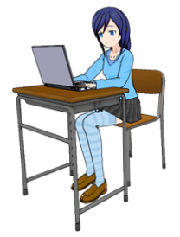


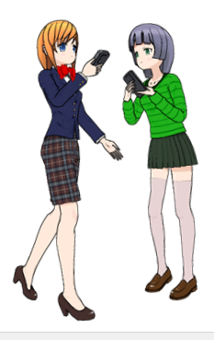






補足:PC/スマホの総合環境
自宅PC
クラウド・
ストレージ
OneDirve
Google Dirve
iCloud
コンビニ
印刷

Slide 12
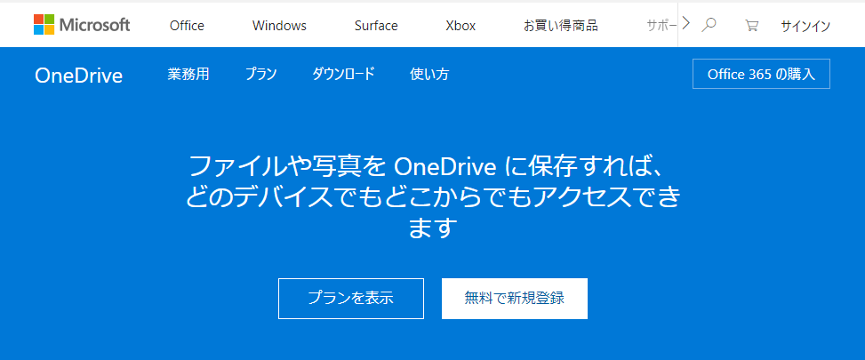
OneDriveの利用
・無料版を使用すること
容量は5GB
Word/Excel/パワポと親和性が高い

Slide 13
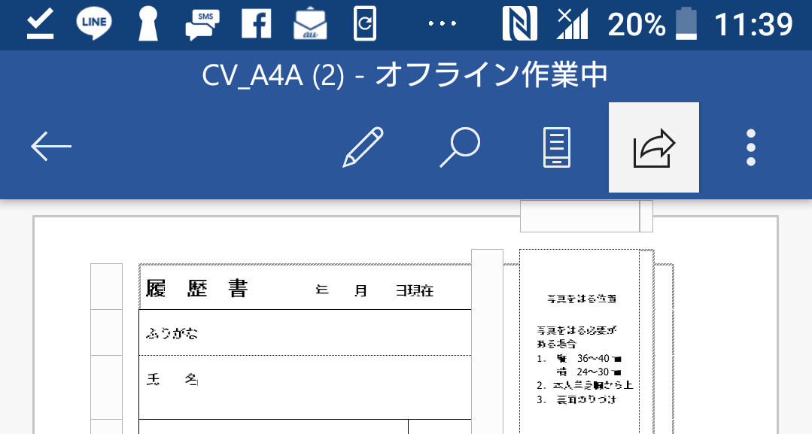
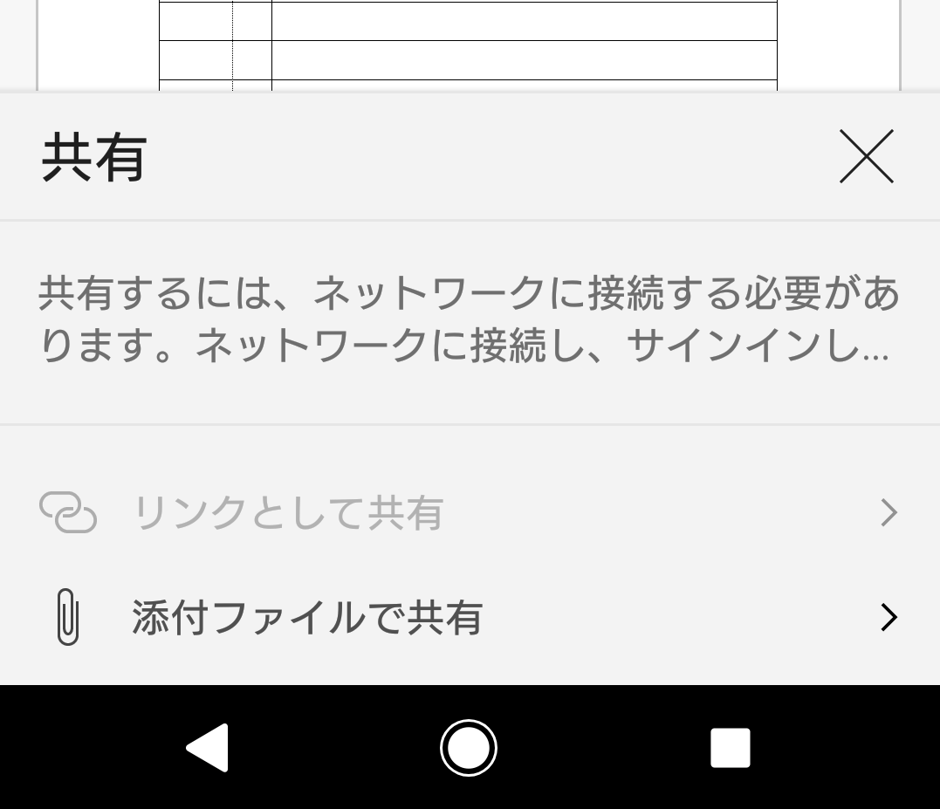
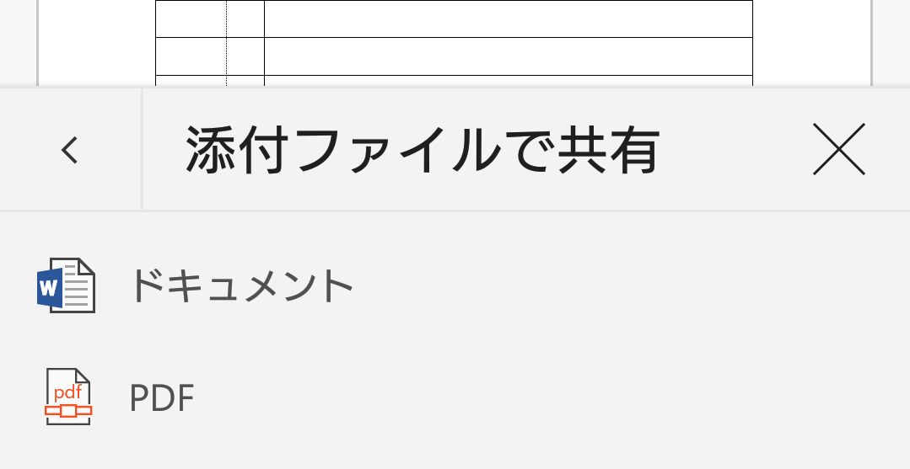
Word/Excel/パワポでのpdf出力
◎Word:pdfとして保存が可能
◎Word/Excel/パワポ: プリンターとしてpdfを指定する。
◎スマホ版Word/Excel:
他への共有で変換する。

